Slide 1
第六章
X射线物相分析

Slide 2
第一节 物相定性分析的特点和
荧光X射线分析简介
一、物相分析
X射线进行物相分析是鉴别待测样中由那些物相所组成，而不是一般化学成分分析。
材料中的物相组成采用X射线衍射分析方法十分有效。
在区分物质的同素异构时其它方法是无能为力的。

Slide 3
二、荧光分析简介
X射线荧光分析是用X射线进行成分分析。
1、原理
作用
足够能量的X光
→
物质
→
产生荧光X射线
→
测量λ → 定性成分分析
Z对应一定 λ
测量I_{λ} → 定量成分分析
2、具体测定

Slide 4
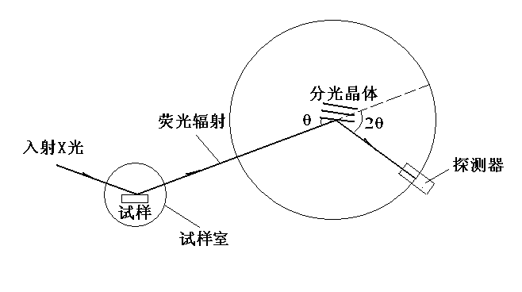
3、特点
非破坏性、速度快、准确、操作方便、试样简单
即适应常量分析又能进行微量元素定量测定。

Slide 5
第二节 物相定性分析的原理及方法
在一定λ X光作用下
晶体
特定的
结构参数
特有
衍射花样
与晶体物质独有
对应关系
多相物质衍射花样 ＝
各相花样的机械叠加
待测物与各已知物衍射花样对比
定性分析！
对比的信息即包括衍射几何又包含衍射强度

Slide 6
定性相分析＝简单对比 已知的标准衍射花样很重要
1942年美国材料试验
协会整理出版了1300
张ASTM卡片
(The American Society for
Testing Materials)
1938年哈那瓦特收集
摄取上千张已知物质
的衍射花样
1969年起，美国材料实验协会
和英国、法国、加拿大等国有关协会
组成粉末衍射标准联合委员会
(The Joint Committee on Powder Diffraction Standards-JCPDS)
收集出版卡片命名PDF卡片
（The Powder Diffraction File) 也称JCPDS卡片
ICDD (International Centre for Diffaction Data)
到1985年已有卡片46000张，包括无机和有机化合物

Slide 7
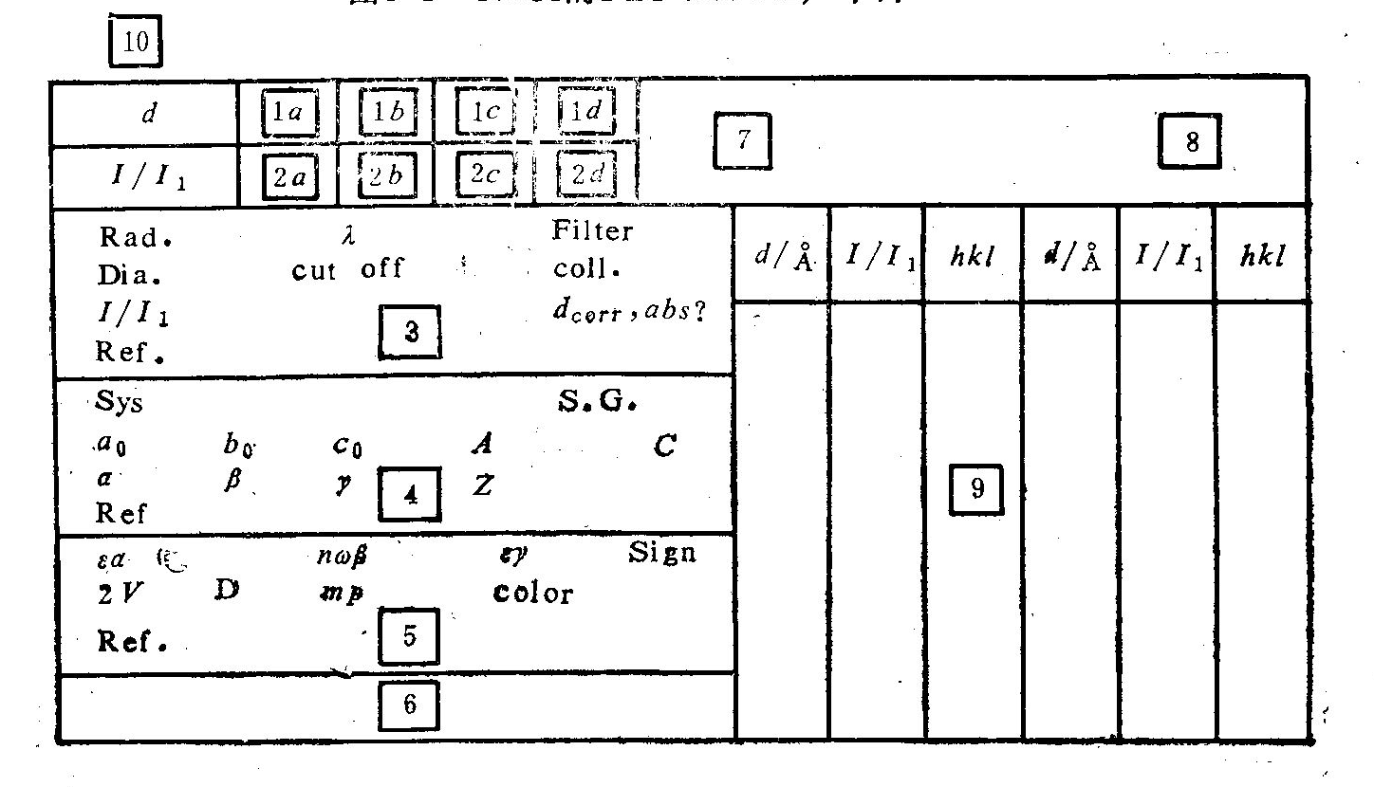
一、卡片

Slide 8
1、1a, 1b, 1c为衍射花样的前反射区(2θ<90º)中选择的三根最强线条对应的面间距。1d为最大面间距。
2、2a, 2b, 2c, 2d为对应上述各线条以最强线作为100时的相对强度。
3、实验条件：
Rad 辐射种类 λ：波长(Å)
Filter：滤波片 Dia：圆柱相机直径
Cut off：设备所能测得的最大面间距
Coll：光澜狹缝的宽度或圆孔的尺寸
I/I₁：测量线条相对强度的方法
d_{corr} abs? 所测d值是否经过吸收校正。

Slide 9
4、物质的晶体学数据：
sys：晶系 S.G：三维空间群符号
A₀ b₀ c₀: 单胞在三个轴上的长度 A=a₀/b₀ C=c₀/b₀ 轴比
α β γ ：晶胞轴间的夹角。
Z: 单位晶胞中化学式的数目。
5、物质光学和其它物理性质
εα nωβ εγ －折射率 Sign －光学性质 “＋”或“－”
2V－光轴间夹角 D：密度(用X射线法测量标以D_{X})
Mp: 熔点 Color：颜色

Slide 10
6、试样来源、制备方式及化学分析数据
有时亦注明物质的升华点 (S.P) 分解温度 (D.T)
转变点 (T.P) 热处理等
7、物质的化学式及英文名称 (化学式＋数字及大写字母)
在化学式之后有数字表示单胞中原子数，英文字母表示布拉菲点阵类型：
C－简单立方 B－体心立方 F－面心立方 T－简单四方 U－体心立方 R－简单菱形 H－简单六方 O－简单斜方 P －体心斜方 Q－底心斜方 S－面心斜方 M－简单斜方 N－底心单斜 Z－简单三斜

Slide 11
8、物质的矿物学名称或普通名称
本栏中若有“”表示卡片数据高度可靠。
“O” 则表明其可靠程度较低。
无号者表示一般。
若有文字“i”者表示已指标化及估计强度，不如“”可靠
若有文字“c”者表示衍射数据来自计算。
9、晶面间距、相对强度及米勒指数
10、为卡片序号 为 ×－×××× 前面表示卡片组号
之后数字表示卡片组在组内的顺序号。
11、各栏中“Ref ” 均指该栏数据的来源。

Slide 12
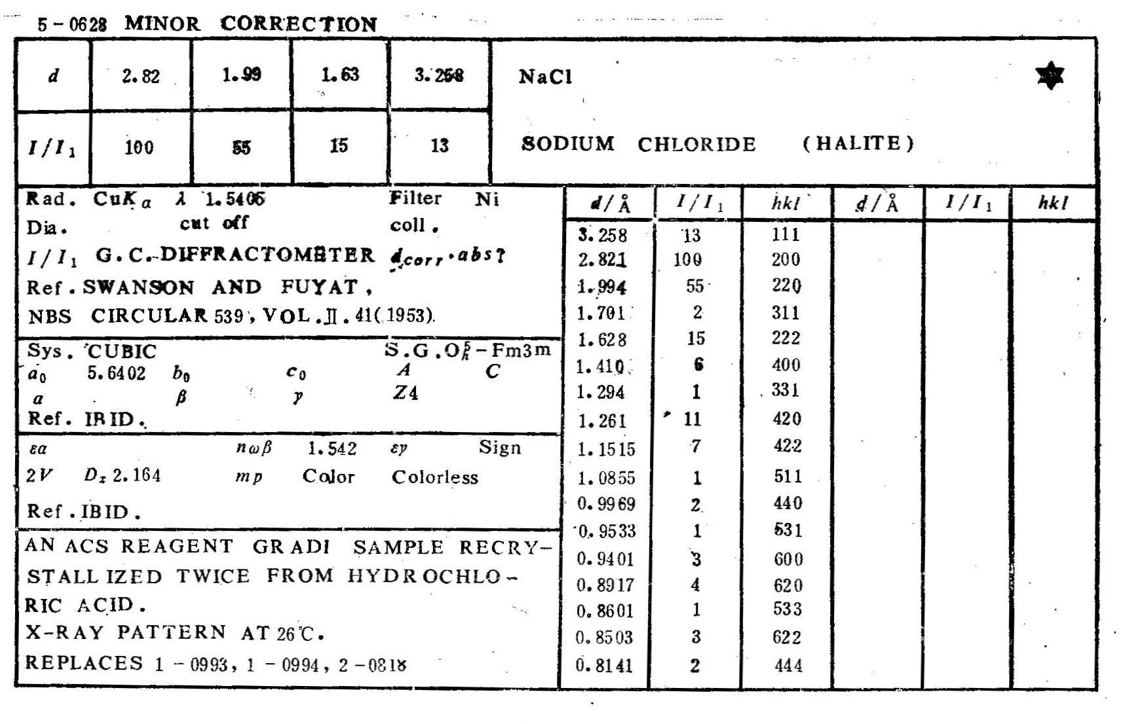

Slide 13
二、索引
索引分为“有机”和“无机”两类；每类又分为字母索引和数字索引两种。
(一)、字母索引
根据物质英文名称第一个字母，按字母的顺序排列而成。每一物质占一横行依次列有：
英文名称、化学式、三强线面间距d_{a}、卡片顺序号
优点：想检索已知相或可能物相的衍射数据，只需知道它们的英文名称便可应用字母索引。

Slide 14
(二)、数字索引 (Hanawalt Method)
当待测样中的物相或组成元素完全未知时，应采用此索引，其形式为，每种物质的数据在索引中占一横行。依次列有：八强线晶面间距和相对强度、化学式、卡片编号、参比强度 (I / I_{c})。如：
2.09_{x} 2.55₉ 1.60₈ 3.48₈ 1.37₅ 1.74₅ 2.38₄ 1.40₃ Al₂O₃ 10-173 1.00
3.60_{x} 6.01₈ 4.36₈ 3.00₆ 4.15₄ 2.74₄ 2.00₂ 1.81₂ Fe₂O₃ 21-920
i 2.08_{x} 2.21₈ 1.56₆ 1.39₅ 1.37₂ 4.63₂ 1.87₂ 6.93₁ (Ti₂Cu₃)10T 18-459
3.34_{x} 4.26₄ 1.82₂ 1.54₂ 2.46₁ 2.28₁ 1.38₁ 2.13₁ α-SiO₂ 5-490
每种物质在索引中的不同部位中通常出现三次，即将物质图样中三根最强线的面间距按顺序 d₁d₂d₃, d₂d₃d₁, d₃d₁d₂ 排列而增加检索机会。

Slide 15
2.01_{x} 2.06₇ 2.38₇ 2.10₆ 2.02₆ 1.97₆ 1.85₄ 1.87₃ (Fe₂C) 16O 23-113 1-170-C12
2.06₇ 2.38₇ 2.01_{x} 2.10₆ 2.02₆ 1.97₆ 1.85₄ 1.87₃ (Fe₂C) 16O 23-113 1-170-C12
2.38₇ 2.01_{x} 2.06₇ 2.10₆ 2.02₆ 1.97₆ 1.85₄ 1.87₃ (Fe₂C) 16O 23-113 1-170-C12
而此索引采用哈那瓦特组合法，将最强线的面间距d处于某一范围内(例如 2.44-2.40Å)者归入一组，组的面间距范围在每页的顶部标出，并按面间距范围从大到小排列，共分51组。
除此外，还有“芬克无机索引” 及“普通相索引”。其使用方法与上述索引类似。
三、定性分析方法
1、重要前提：获得待测样品完整的、准确的衍射数据。

Slide 16
2、物相鉴定程序：
(1) 从前反射区(2θ<90º) 中选取强度最大的三根线，并使其 d 值按强度递减次序排列，其余线条的 d 递减列于三强之后。
(2) 在数字索引中找到对应的 d₁ 组。
(3) 按次强线的 d₂ 找到接近的几列。
(4) 再看 d₃ 是否与待测样数据对应，如某一列或几列符合，再依次向下查看，直到八强线数据均进行对照为止。最后从中找出最可能的物相及卡片号。
(5) 查出相应卡片，将实验所得 d, I / I₁与卡片上数据详细对照，若完全符合鉴定告结束。

Slide 17
注：如各列的 d₃ (或 d₄ 等) 在待测样数据中找不到对应，则需取下一根线为 d₂ 重复 (3) ~ (5)。
第一相鉴定完成后，将其线条踢出。剩下的线条强度重新归一化，再按 (1) ~ (5) 进行其它相的鉴定。
考虑到实验数据有误差，允许所得的 d 及I / I₁跟卡片数据稍有出入。一般说，强度上的差别会更大一些。
第三节 定性分析中的一些问题
一、线条重叠造成的困难
多相物质中各相某些面间距相近的线条可能重叠，在找不到相应卡片时，需重新假设和检索。

Slide 18
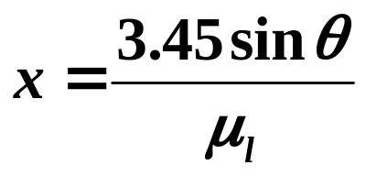
二、误差造成的困难
包括待测物质图样的误差以及标准卡片本身的误差。在进行物相鉴定时，晶面间距 d 比相对强度 I / I₁更重要。
三、衍射分析的灵敏度
若某相含量过少或该相各晶面反射能力很弱时。很难鉴定。所以X射线物相定性分析只能肯定某相的存在，而不能断言某相绝对不存在。通常含量小于2%就较难测出。
四、X射线照射深度
有些分析是要看表面层的物相如化学热处理、氧化层、电镀层等，太薄则可能层的衍射不出现，所以应注意。一般所需的厚度为：

Slide 19
五、化合物的电解分离
由于碳化物、沉淀相、夹杂物等在合金中所占容积百分数有时很小。此时可将其电解分离后单独测定。
六、其它因素
如待测相的颗粒过粗、过细或有择尤取向及存在各类应力等，都影响物相分析的顺利进行。

Slide 20
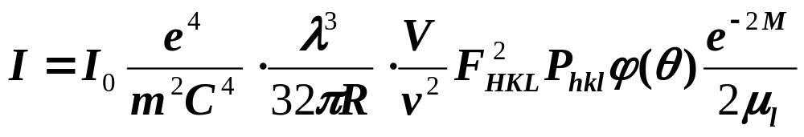
第三节 物相定量分析的基本原理
定量分析的基本任务：确定混合物中各相的相对含量。
物相定量分析的根据：各相衍射线的强度，随该相的含量增加而提高。
基本原理：
衍射仪单相多晶体的衍射强度公式：

Slide 21
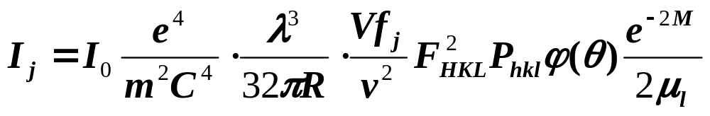
此公式只实用于单相物质, 对多相物质需修改。
设样品是由n个相组成的混合物，其线吸收系数为μ_{l}。j 相的体积百分数为f_{j}：
则 V_{j}=Vf_{j} (j相被照射的体积)
当混合物中j相的含量改变时，强度公式中除f_{j}和μ_{l}外其余各项均为常数用C_{j} 表示:
…(1)

Slide 22
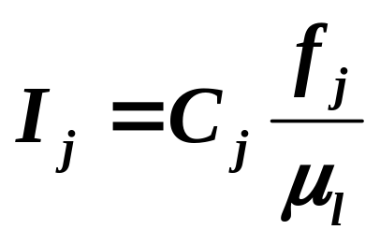
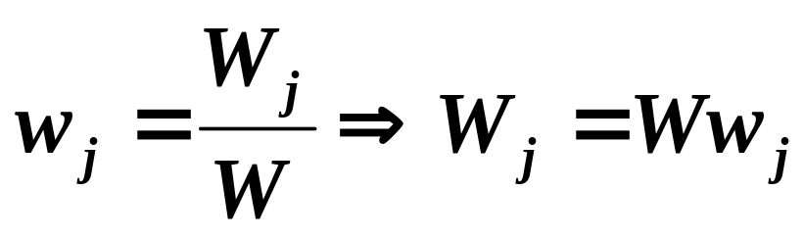
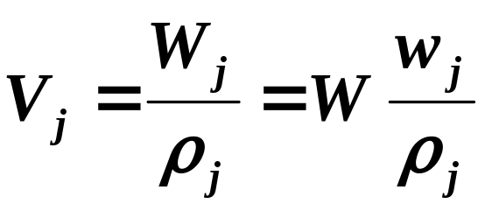
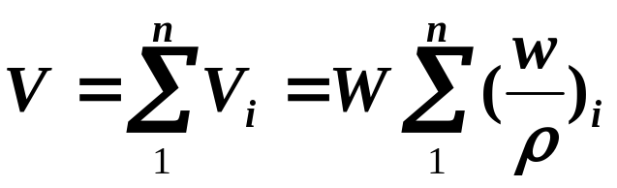
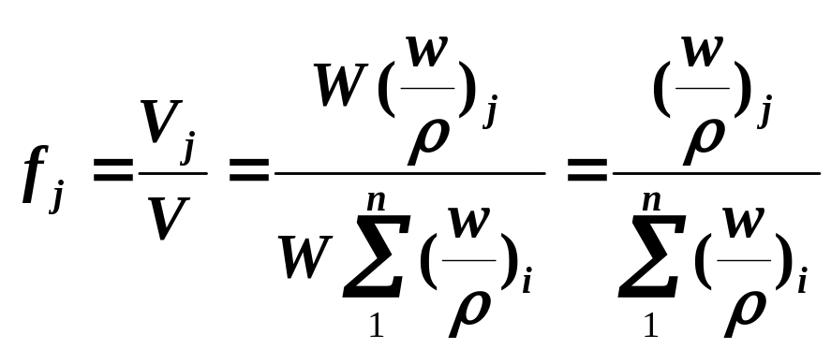
则 ………(2)
通常重量百分比更常用
若被照射的混合物的重量为W，
W_{j}为被照射的j相的重量。则重量百分比
所以： ……(3)

Slide 23
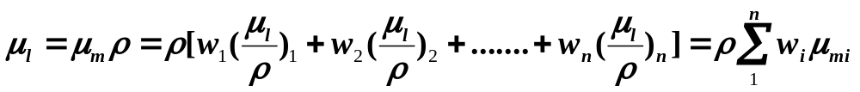
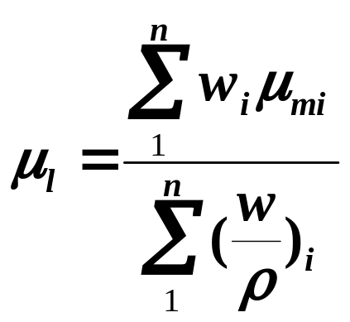
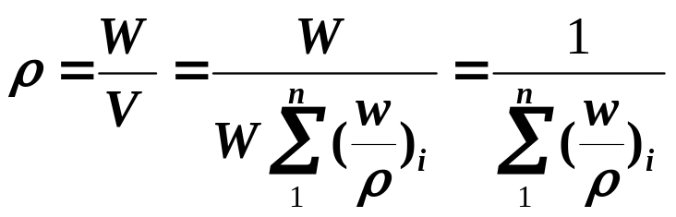
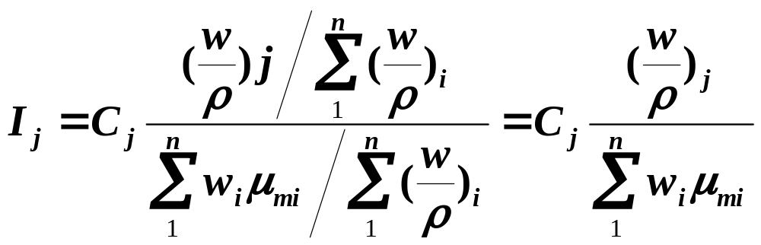
所以： ....(4)
将(3) (4)代入(2)得
…………..(5)
(5)式是定量分析的基本公式

Slide 24
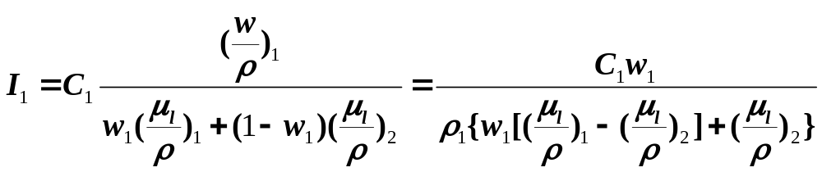
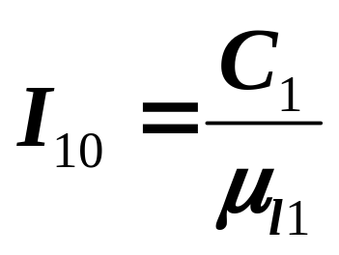
第四节 单线条法
(取多相混合物质中j相某根线条的I_{j}与纯j相同根线条I_{j0}相比较而进行定量分析)
如果混合物中由两相组成。
……..(6)
若试样为纯1相，则μ_{l1}=μ_{l2} ρ₁=ρ₂ w₁= 1
其衍射强度为(I₁)₀
则： …………….…………….(7)

Slide 25
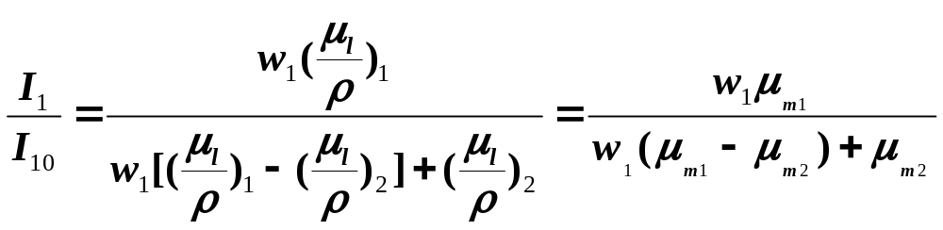
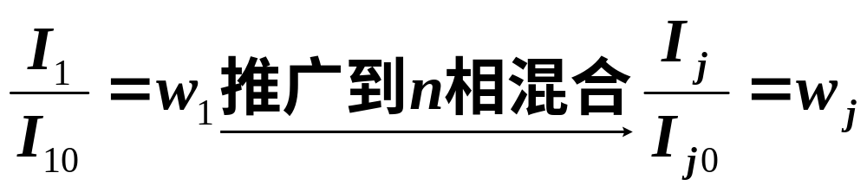
(6) ÷ (7)得：
…….(8)
若相分1和相分2的质量吸收系数μ_{m}为已知，则将待测样中相分1的某根衍射线强度与纯1相的相比即可求出w₁。
若 μ_{l1}=μ_{l2}，ρ₁=ρ₂ ⇒ μ_{m1}=μ_{m2}时
则： ………………….(9)

Slide 26
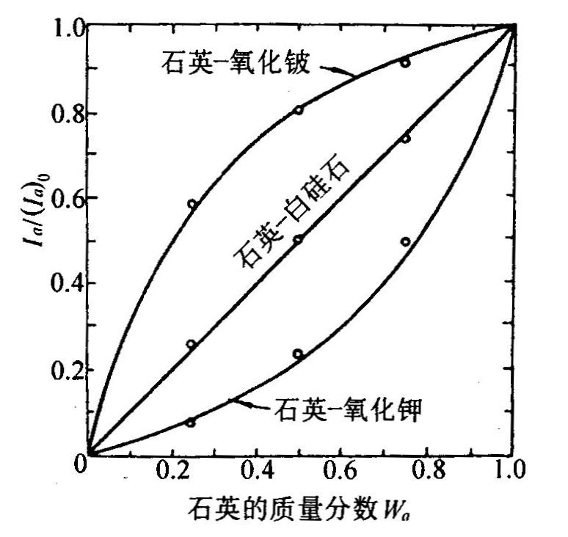
所以当μ_{l1}=μ_{l2}，ρ₁=ρ₂时 I_{j}与w_{j}呈线性关系。
否则没有线性关系。也可预先作出定标曲线。
1. 石英-氧化铍 2.石英-方石英 3.石英-氯化钾

Slide 27
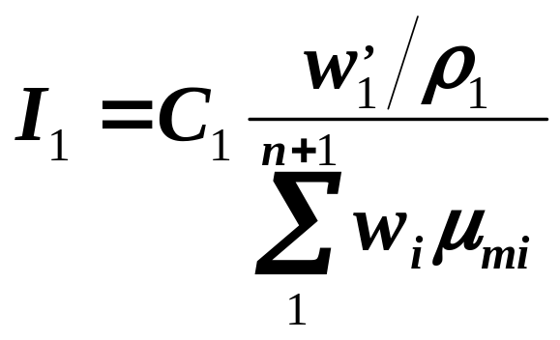
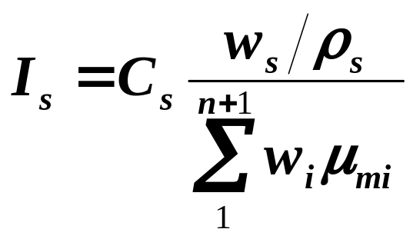
第五节 内标法
内标法：混合物中含有n个相，若相分1和样品中其它相分的μ_{m}不相等，需往试样中加入一种标准物质帮助分析，这种方法称为内标法。
若混入的标准物质作为第s相，其重量百分数为w_{s}，而相分1在原样品中的重量百分数是w₁，在混进标准物质s后的复合样品中的重量百分数是w₁’ 则：

Slide 28
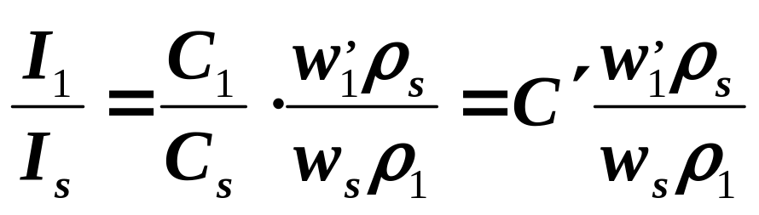
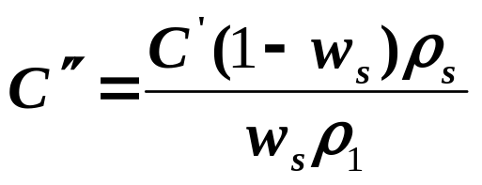
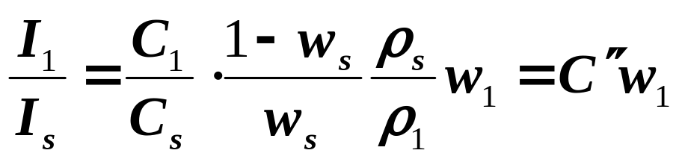
………. (10)
而 w₁’=w₁(1-w_{s})
所以： ………… (11)
说明：相分1某根衍射线条强度跟标准物质某根衍射线条强度之比是w₁的线性函数。
需要预先作出定标曲线“I₁/I_{s} ⎯ w₁”，分析时只要测出I₁/I_{s}再查对定标曲线即可。

Slide 29
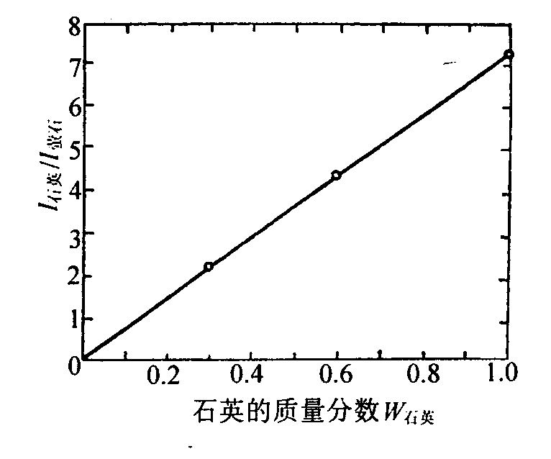
萤石作为标准物质时测定石英含量的定标曲线

Slide 30
第六节 K值法及参比强度法
K值法可以免却绘制定标曲线的繁复过程，具有简便、快速、通用性好等特点。
一、K值法
所谓K值就是指定标曲线的斜率。
欲测定多相混合物中任一相—例如α相的含量时，可往样品中加入已知量的标准物质s。若α相的某根衍射线强度为I_{α}，s相的某根衍射线强度为I_{s}
根据 有：

Slide 31
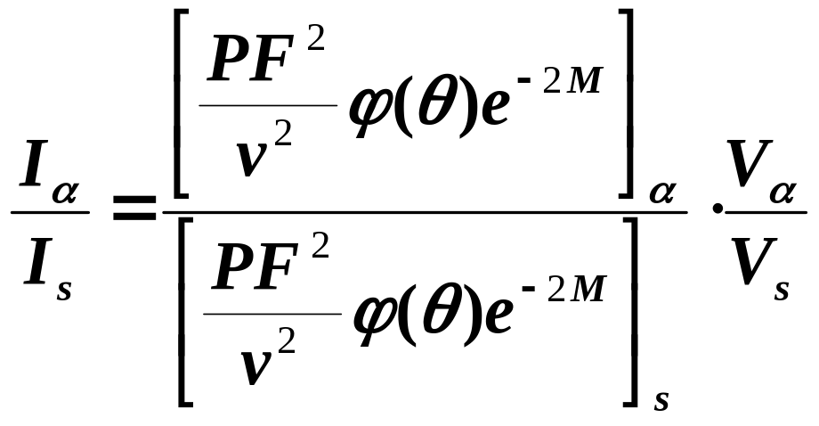
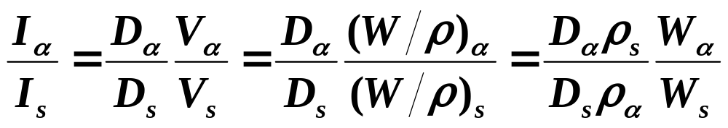
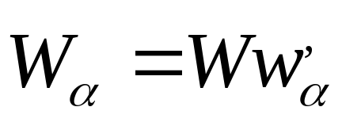
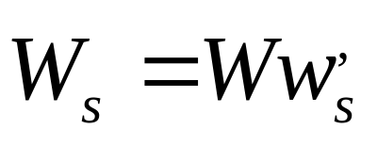
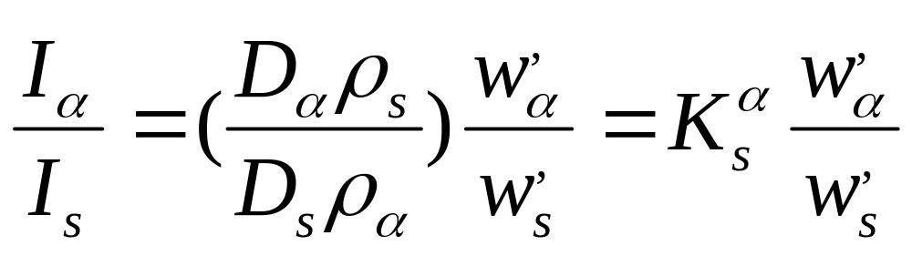
可简化为：
因为 所以
………………. (12)

Slide 32
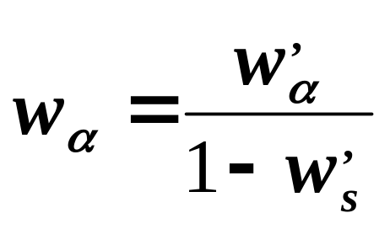
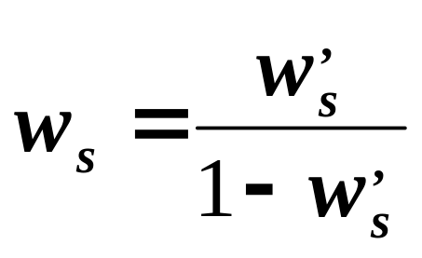
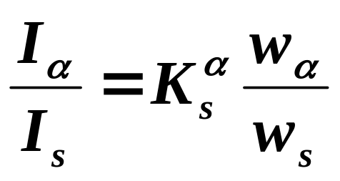
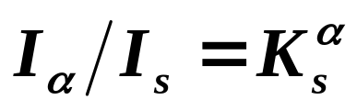
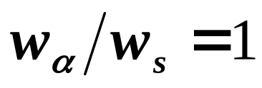
K_{s}^{α}仅与两相性质（ρ，d）及所用辐射（λ→θ）有关，当所用辐射不变时，仅与相比的两相有关。因此，K_{s}^{α}是一个表征α相和s相特征的常数。
………………(13)
K_{s}^{α}的求法：配制重量比为1:1的α相和s相的二相混合物，此时 ，
固有 。

Slide 33
K值法和内标法特点比较：
1、内标法公式为I₁/I_{s} = C''w₁ 其斜率K不仅与两相的性质有关，而且也随标准物质s的掺入量而变化；但K_{s}^{α}与s相的掺入量无关。
2、作内标法的定标曲线一般至少要三点(原点除外)，而且每个试样s相重量百分数要保持恒定再改变1相的含量。用K值法时只需配制一个试样，而且s相的重量百分数可以随意。
3、K_{s}^{α}值有常数的意义，具有普遍适用性，而且只需计算确定，无须绘制定标曲线。而内标法的定标曲线没有普适性，所以对于同样的1相和s相，各实验室的定标曲线却不同。而只需采用同一种辐射，各实验室的K_{s}^{α}值就可以一致。

Slide 34
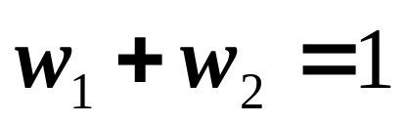
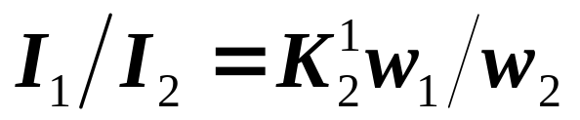
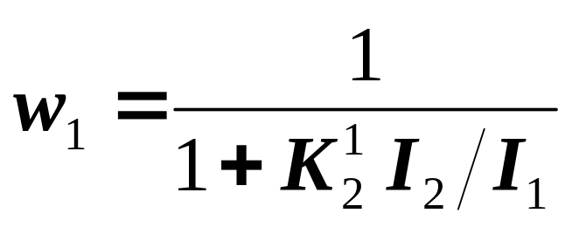
二、利用“参比强度”值进行定量分析
这是前述方法的一种简化。
可以用某种物质作为通用内标物（例如刚玉 α-Al₂O₃，其纯度、化学稳定性、易获得性以及制样时无择尤取向效应而被采用）。
在粉末分析卡片PDF上载有几百种常用物质的值，即“参比强度”值(Reference Intensity Values)。在前述几种方法中有时可以利用参比强度以免却K值的测定。
当待测样中只有两个相时，可以不必加入标准物质，因为：
有： ………………………..(14)

Slide 35
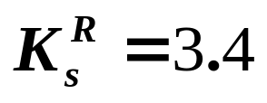
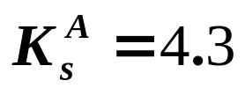


例如：样品由锐钛矿（A-TiO₂）和金红石（R-TiO₂）两种物质组成，现要测定其中金红石的含量。此时可以直接借用分析索引上的数据。
例如采用CuKα辐射时R-TiO₂用d=3.25Å的线条，
; A-TiO₂用d=3.51Å的线条， 。通过实验测出 以后，可以利用(14)式直接计算出金红石的含量。（ ）。
利用参比强度进行定量分析时，可以解决实际工作中难以获得纯物质的问题，而且也不必通过实验去求得K值。但在某些场合下测定的精度较差。当纯物质易于获得时，也可以用前述的其它方法，如单线条法。

Slide 36
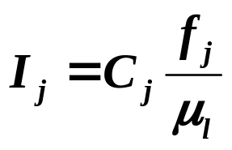
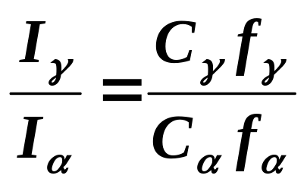
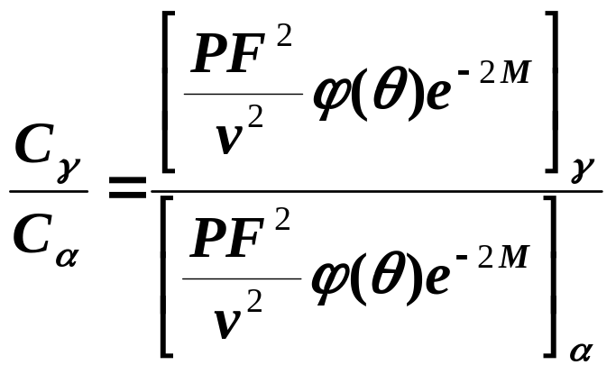
第七节 直接比较法
此法主要用于钢中残余奥氏体的测定。
根据定量分析的基本原理由公式(1) ，
若以 I_{γ} 表示奥氏体某根线条的累积强度，I_{α}表示其临近某根马氏体线条的累积强度，相应的比例常数及体积分数分别为C_{α}、C_{γ}、f_{α}、f_{γ}，
有 ………………………………(15)
………………..………(16)

Slide 37
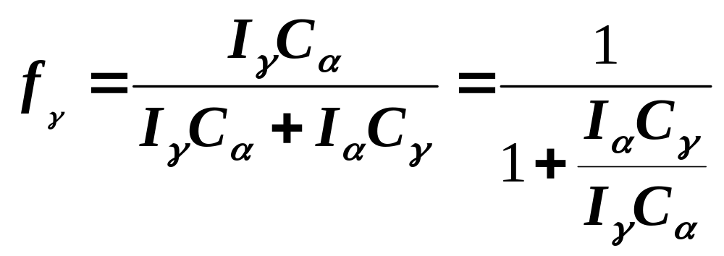
如果淬火钢只由奥氏体及马氏体两相组成，则有关系 f_{α} + f_{γ}=1 ………(17)
由于I_{γ}和I_{α}可以由实验测量得出，而C_{α}和C_{γ}可以通过计算得到，由（15）和（17）式连立求解可得：
………..(18)

Slide 38
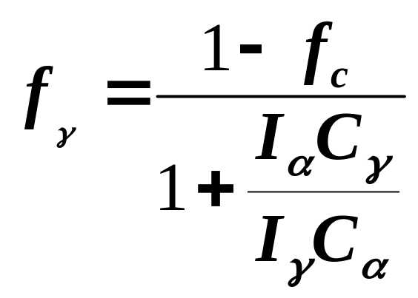
若钢中除 γ 和 α 外，还有碳化物，则可加测衍射花样中碳化物的某根衍射线的积分强度。再根据 f_{α} + f_{γ} + f_{c} =1进行计算。
也可用电解沉淀方法测定碳化物含量得出f_{c} 则,
…………………..(19)

